Slide 1
Декрет: время перемен и карьерного роста!
КУ «Белоярский центр занятости населения»

Slide 2
Обновление знаний и навыков женщинам, находящимся в декрете, необходимо в связи с повышением требований работодателя к уровню их квалификации и появлением новых профессиональных задач, а так же для быстрой адаптации на рабочем месте после длительного отсутствия.
КУ «Белоярский центр занятости населения»

Slide 3
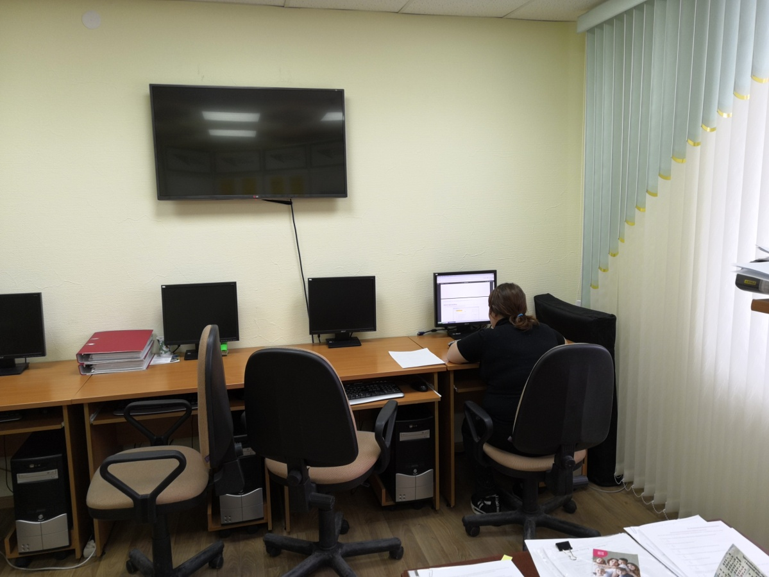
Именно поэтому центр занятости населения дает женщинам возможность расширить свои компетенции и приобрести новые в рамках реализации государственной программы ХМАО-Югры «Поддержка занятости населения»
КУ «Белоярский центр занятости населения»

Slide 4
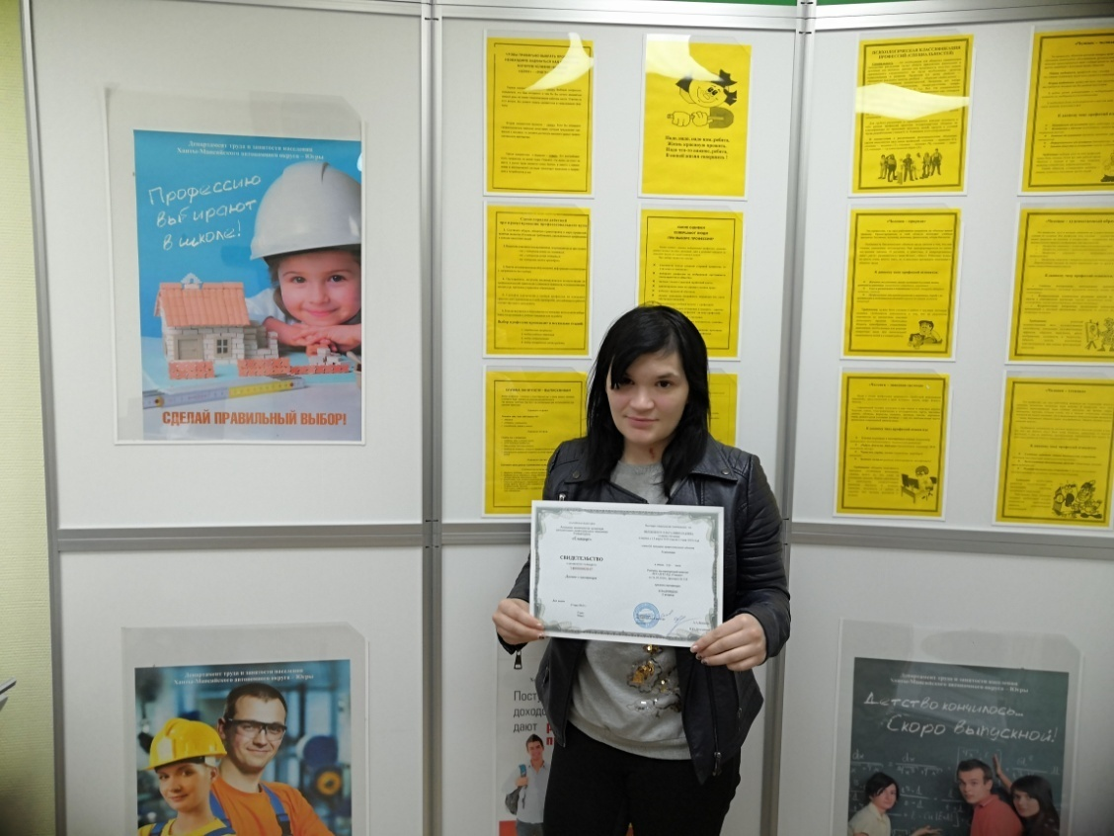
Большинство женщин обучаются бухгалтерским и компьютерным программам, сметному делу, менеджменту, профессиям для сферы услуг и здравоохранения, торговли и общественного питания.
КУ «Белоярский центр занятости населения»

Slide 5
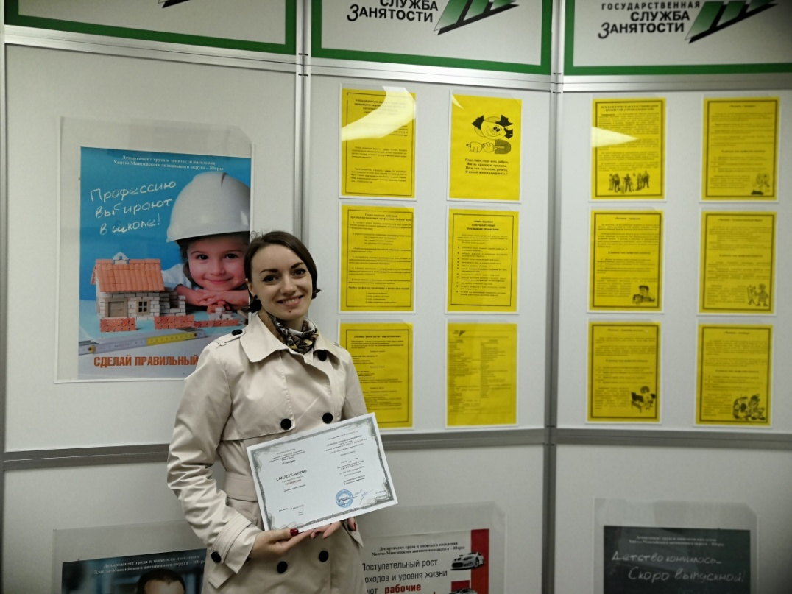
В учебные планы также включены образовательные модули, направленные на формирование новых навыков, повышения уровня цифровой и финансовой грамотности.
КУ «Белоярский центр занятости населения»

Slide 6
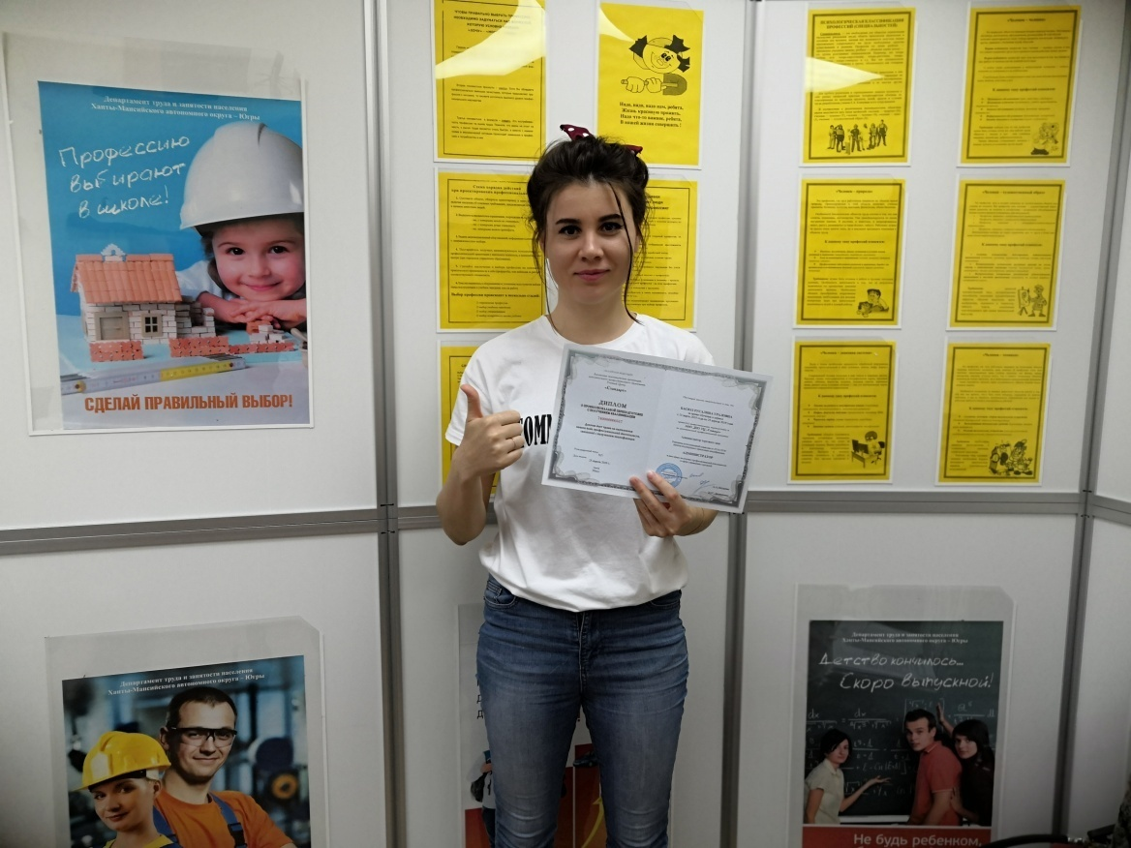
Кроме того, во время образовательного процесса используются дистанционные и электронные технологии.
КУ «Белоярский центр занятости населения»

Slide 7
Динамика приступивших к профессиональному обучению.
КУ «Белоярский центр занятости населения»

